Slide 1

스크립트 언어 텀 프로젝트 기획발표
게임공학과
2015182005
김동석
2019-05-15

Slide 2


어플리케이션 소개
 게임 BATTELFIELD4 플레이어 정보, 랭킹 검색 어플리케이션

Slide 3
어플리케이션 컨셉
 방대한 플레이어 데이터 제공
 레벨, K/D, 전적 등 기본 플레이어 데이터
 차량, 총기, 병과 등 분야별 점수 데이터
 훈장, 리본, 인식표 등 수집요소 데이터
 총기, 부착물, 차량 언락 등 게임 진행상황 데이터
 다양한 랭킹 정보 제공
 플레이어 데이터에 대한 다양한 분야별 랭킹 정보
 게임 친화적 어플리케이션 디자인
 인게임 리소스를 활용한 게임의 일부분 같은 디자인

Slide 4
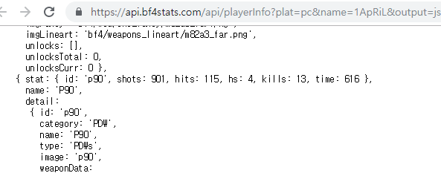


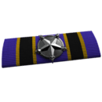


활용 데이터
 bf4stats의 BF4 Stats API
https://bf4stats.com/
 battlelog의 리소스
http://battlelog.battlefield.com/bf4/en/

Slide 5


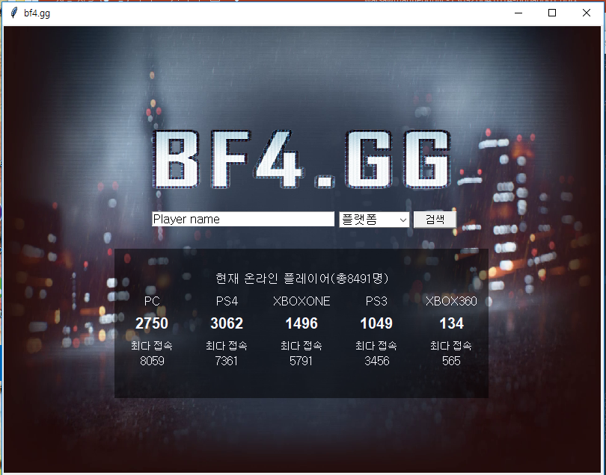
기능 및 UI 예시(시작 화면)
어플리케이션 로고
또는 게임 이미지
플레이어 이름, 플랫폼 입력
플랫폼별 현재 접속중인 플레이어 수 표시

Slide 6
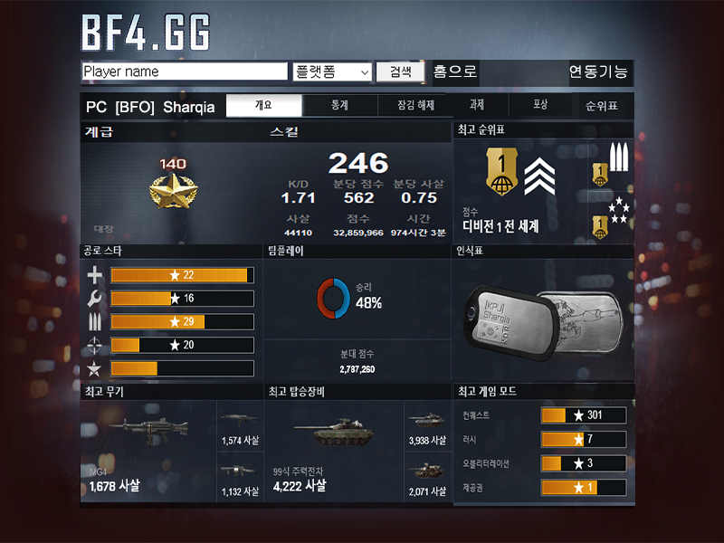
기능 및 UI 예시(메인 화면 1)
다른 플레이어 검색
홈으로 이동
이메일 등 연동 기능
플레이어 이름과 메뉴 표시
플레이어 정보 표시
각 부분 클릭으로
세부 정보로 이동

Slide 7
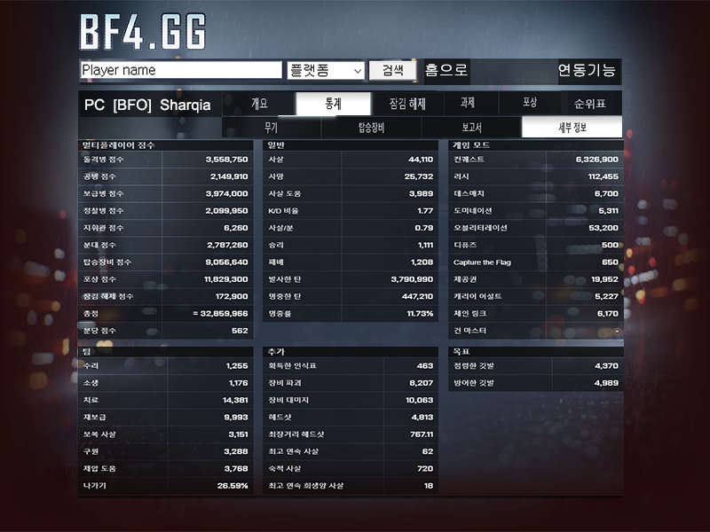
기능 및 UI 예시(메인 화면 2)
메뉴와 세부메뉴로 원하는 정보 선택
메뉴 선택에 해당하는
플레이어 정보 표시

Slide 8

개발 일정
주차 | 계획 | 세부 계획
1주(5.08~5.14) | 어플리케이션 기획 | 주제 선정 및 활용 데이터(API, 리소스) 탐색 어플리케이션 UI 기획
2주(5.15~5.21) | 기획 발표 | 기획 발표 API 데이터 확인, 정리
3주(5.22~5.28) | 어플리케이션 제작 | GUI 구현
4주(5.29~6.04) | 중간 발표 | 중간 발표 미흡한 부분 추가 구현
5주(6.05~6.11) | 추가 기능 구현 | 이메일 전송, 텔레그램 봇 연동 등 추가 기능 구현
6주(6.12~5.20) | 최종 발표 | 어플리케이션 피드백 및 수정 최종 발표

Slide 9

THANKS!
THANKS
Email: repi@dice.se Web: http://frostbite.com Twitter: @repi

